Slide 1
Aile Merkezli Çocuk Koruma Hizmetleri
Anahtar Sözcükler:
Aile, aile merkezli çocuk koruma, çocuk koruma, işlevsellik, aile kuramları, vaka yönetimi

Slide 2
Sunum Planı
Ailenin Tanımı, İşlevleri ve Özellikleri
Aile Merkezli Çocuk Koruma Hizmetleri
Aile ile Çalışırken Yaşanabilecek Bazı Zorluklar
Aile ile Çalışırken Kullanılabilecek Teorik Araçların Sunduğu Diğer Teknikler
Vaka Yönetimi Sürecinde Aile ile Çalışma

Slide 3

AİLENİN TANIMI, İŞLEVLERİ VE ÖZELLİKLERİ
Aile en temelde bir gruptur. Her çocuk bir aile grubu içine doğar ve orada gelişir. Diğer gruplardan (arkadaşlık, iş yaşamı vb.) farklı olarak aile grubu, seçimle değil içine doğma sonucu oluşur.
Aile; davranışları, inanışları, gereksinimleri, iletişim biçimleri, kültürel geçişleri, sosyal becerileri olan ve karşılıklı insan etkileşimine dayanan sosyal bir sistemdir.

Slide 4

Aile Tipleri
Geniş Aile: Birçok aile üyesinden oluşur ve akrabalık bağları ile varlığını sürdürür.
Çekirdek Aile: Anne, baba ve çocuk olmak üzere iki nesli içeren ailedir.
Çocuksuz Aileler:
Tek ebeveynli aile: Çocukların anne ya da babasından biriyle yaşadığı aile tipidir. Boşanma, terk edilme, eşlerden birinin ölmesi gibi nedenlerle oluşabilir.
Üvey anne-babalı aile: Anne veya babanın yeniden evlenmesiyle oluşan aile.
Yeniden yapılanmış aile: Daha önceden boşanmış ve bu evliliklerinden çocukları olan iki çiftin evlenerek daha önce boşandıkları eşlerinden olan çocuklarıyla bir arada yaşadığı ailelerdir.
Yolcu modeli: Eşlerden biri ikamet edilen şehirde, bir diğeri ise işi nedeniyle başka bir şehirde yaşamaktadır.

Slide 5
Ailenin Özellikleri
Aile evrenseldir.
Aile, duygusal bir temele dayanmaktadır: Sevgi, soyu sürdürme isteği, anne-babalık ve arkadaşlık, bir gruba ait olma isteği, şefkat, ekonomik güvenlik, kişisel tutkular vb. Bu duygular, toplumsal ilişkiler sonucu beliren, birbirine bağlı ikincil duygularla güçlendirilmektedir.
Aile, şekillendirme özelliğine sahiptir: Çocuğun kişiliği ailede gelişir, alışkanlıkların önemli bir kısmı ailede kazanılır ve sosyalleşme ailede gerçekleşir.
Ailenin kapsamı sınırlıdır: Ailenin büyüklüğü, biyolojik koşullar çerçevesinde sınırlıdır. Aile, sosyal yapıların en küçüğüdür. Bu durum, özellikle çağdaş toplumlardaki küçük aileler için (çekirdek aile) söz konusudur.
Aile üyelerinin sorumlulukları vardır: Aile üyelerinin ekonomik gereksinimlerinin karşılanması ve çocukların yetiştirilmesi sorumluluğu, eşlerin birbirlerine karşı sorumlulukları ve çocukların anne babaya karşı sorumlulukları vardır.
Aile, toplumsal kurallarla çevrilidir; toplumsal yasakların ve yasaların şekillendirdiği bir sosyal düzendir. Örneğin, evlilik kurumunun gereklilikleri, kesin kurallarla hukuksal bağlamda belirlenmiştir.

Slide 6
Ailenin Yapısı
Ailelerin, üyeleri arasındaki bağlantıları düzenleyen, sınırlar içeren alt sistemlerle örgütlenen bir yapısı vardır.
Bu yapı, aile üyelerinin birbirleriyle doğrudan iletişimleri teşvik edildiğinde, etkileşimlerin meslek elemanları tarafından gözlemlenip değiştirilmesini sağlar.

Slide 7
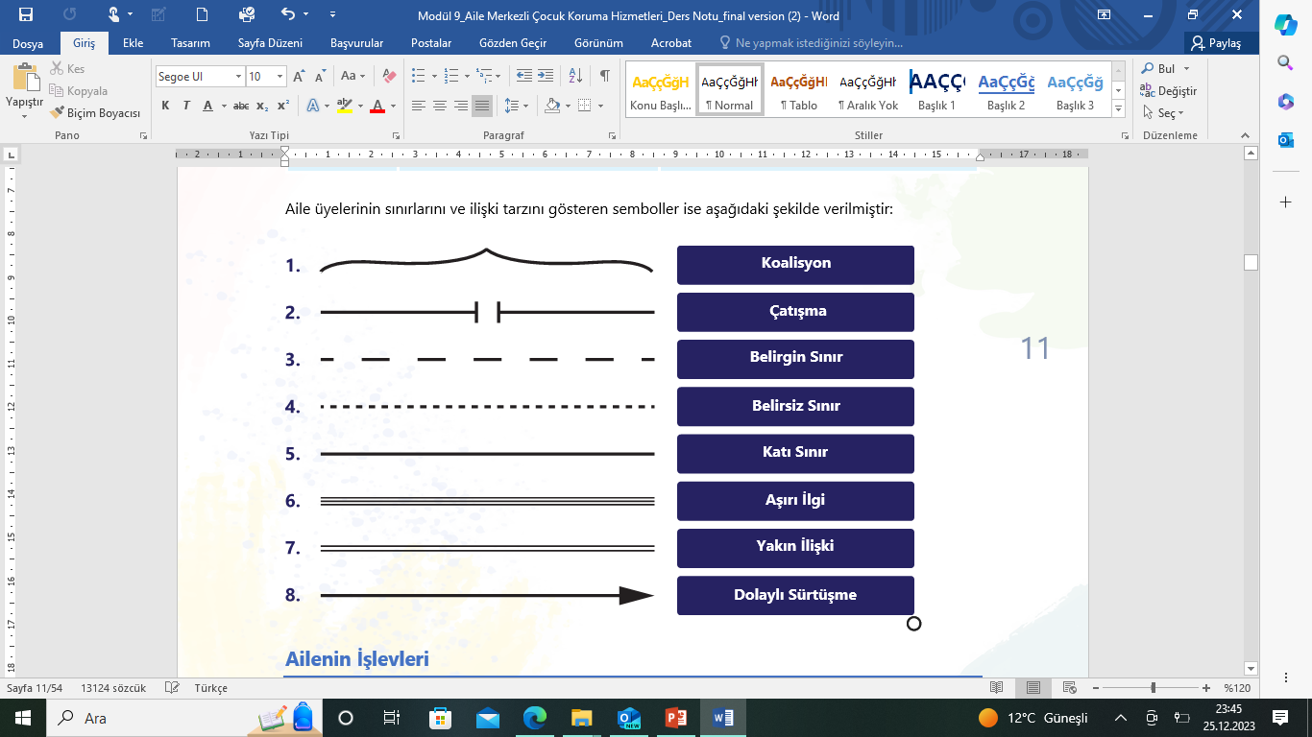
Sınırlar

Slide 8
İşlevler
Ailenin temel görevleri;
Üyelerinin kapasitelerini geliştirmek,
Çocukların sosyalleşmesini sağlamak,
Üyelerin işlevselliklerini sürdürdükleri organizasyonların taleplerini karşılamada yardımcı olmak,
Ailenin refahı için gerekli olan fiziksel ve ruhsal çevreyi oluşturarak üyelerin doyumunu temin etmektir.

Slide 9
Mc Master Aile İşlevi Modeli

Slide 10
AİLE MERKEZLİ ÇOCUK KORUMA HİZMETLERİ
Aile merkezli çocuk koruma hizmetleri, çocuğun refahının ve güvenliğinin sağlanmasında aile biriminin önemini vurgulayan, çocuk refahına bütüncül bir yaklaşımdır.
Bu yaklaşım, yalnızca çocuğa odaklanmak yerine aile üyelerinin karşılıklı bağımlılığını kabul eder ve tüm aile sistemini dâhil etmeyi, desteklemeyi ve güçlendirmeyi amaçlar.

Slide 11
Meslek elemanı aile ile bir bütün olarak çalışılmalıdır: Aile merkezli bir yaklaşım, çocuğun çevresinin daha kapsamlı bir şekilde anlaşılmasını sağlar. Meslek elemanları, ailenin dinamiklerini, güçlü yönlerini ve zorluklarını göz önünde bulundurarak ve aile içinde birey olma anlayışını gözeterek bireylerin karar vermelerini destekler. Meslek elemanı, aile işlevselliğinin artırılması üzerine yoğunlaşmalıdır: Aile merkezli uygulamanın temel amacı, aile üyelerinin sorumluluklarını yerine getirme potansiyelini güçlendirmektir. Meslek elemanları, aileleri, destekleyen politikalar, hizmetler ve onlar için geliştirilmiş programlarla buluşturmalıdır: Meslek elemanları, her aile için bireyselleştirilmiş, kültüre duyarlı ve aile ile ilişkili hizmetler sunmak için ailelerle iş birliği yapar. Bilgi ve becerisini vaka yönetiminin tüm süreçlerinde kullanır. Meslek elemanı, aileleri, daha kapsamlı, çeşitli, toplum temelli destek ve hizmet ağları ile ilişkilendirir: Aile merkezli müdahaleler, ailenin, doğrudan dâhil olduğu çeşitli topluluk veya sistemlerle iletişimini ve iş birliğini en üst düzeye çıkarmak için kaynakları harekete geçirir.

Slide 12
Aileyi bir sistem olarak ele alın
Güçlendirin
Ailenin özerkliğine ve uzmanlığına saygı duyun
Etkili iletişim kurun
Aileleri karar alma sürecine dâhil edin

Slide 13
Aileleri Karar Alma Sürecine Dâhil Edin
Aileleri, karar alma süreçlerine aktif olarak katılmaya teşvik ederek seslerinin duyulmasını ve kendilerine değer verilmesini sağlamak, aile merkezli çocuk koruma sistemi içindeki önemli ilkelerden biridir.
Aile katılımı tek bir araç değildir. Kapsamlı bir yaklaşımdır ve özellikle etkili bir çocuk koruma sistemi için aşağıdaki faydaları sağlar:
  Ailenin korunmasını destekler.
  Güvene dayalı ilişkiler kurulmasını sağlar.
  Aile katılımının artmasını sağlar.
  Aidiyet ve bağlılık duygusu oluşmasını sağlar.
  Meslek elemanı ile kaliteli ve etkili görüşme ortamı oluşturur.
  Çocuğun güçlendirilmesini sağlar.

Slide 14
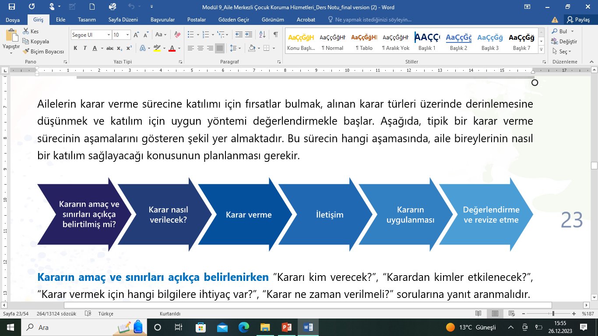
Karar Verme Süreci

Slide 15
Çocuk, bakım tedbiri altındayken aile katılımını sağlamak
  Bakım tedbir kararı alındıktan sonra
  Aile üyelerine, çocuğun ihtiyaçlarının alternatif bakım altındayken de devam ettiği bildirilmeli ve bunları karşılamak için onların düşüncelerinin önemli olduğu hissettirilmeli. Çocuğun özellikle sosyal ve duygusal ihtiyaçları aile ile paylaşılmalı.
  Çocuğun aileden alınmasının ardından, aile ile mümkün olan en kısa sürede görüşme gerçekleştirilmeli. Bu görüşme, il ziyaret yerleştirmesinden 48 saat sonra gerçekleştirilmelidir.
  İlk ziyarette, ebeveynler çocukla görüşmeden bir ön toplantı yapılmalı; ebeveynlerin soruları cevaplandırılmalı, kaygıları dinlenmeli ve giderilmeye çalışılmalı. Süreci açık bir dille anlatmak önemli.

Slide 16

  Aileye, koruyucu aile ya da kurum bakımının, çocuklarından bir kopma süreci olmadığı vurgulanmalı. Sıklıkla yaşanan bu duygunun ortadan kalkabilmesi için aile, bakım sürecinin bir parçası hâline getirilmeli.
  Çocuğun alternatif bakımına karar verirken aileye, akraba tipi koruyucu aile modelini tanıtılıp çocuğun bakımını üstlenebilecek akrabaları araştırılmalı.
  Hukuksal bir engelin olmadığı, çocuğun ve diğer çocukların güvenliğinin etkilenmediği her fırsatta aile, çocukla ilgili tüm süreçlere dâhil edilmeli.
  Alternatif bakım, biyolojik aileye yol gösterici bir eğitim olanağı sunabilir.
  Ebeveynlerin toplantıları, kendi anne-babalık kapasitelerini geliştirmeleri için bir fırsat olarak değerlendirmeleri desteklenmeli.

Slide 17
Aileye geri teslim sürecinde aile ile çalışma
Aile ile çalışma yoğunlaştırılarak çocuğun geri dönüşünün kolaylaştırılması için daha etkili bir çalışma planlanmalı.
Aileler, genellikle değişim için ne yapabileceklerini bilmeyebilirler. Onlara yol gösterip diğer paydaşlarla birlikte etkili bir vaka yönetimi yapılmalı.
Geri dönüşle ilgili çocuğun güvenliği açısından risk oluşturabilecek davranışlar değişmediyse somut örneklerle bildirilip değişim için çalışmalar devam ettirilmeli.
Geri dönüş mümkün görünmüyorsa koruyucu aile ve evlat edinen aile ile çocuğun sağlıklı bir şekilde kaynaşabilmesi için çalışmalar yapılmalı.

Slide 18
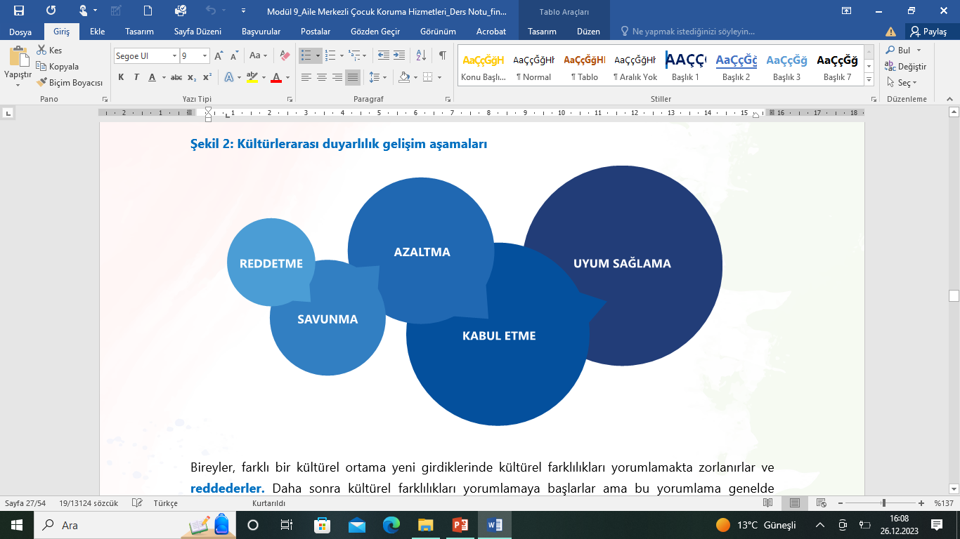
Kültürel Duyarlılık

Slide 19
Aile Merkezli Çocuk Koruma Uygulamalarında Kullanılan Bazı Araçlar
Genogramlar

Slide 20
Eko Harita

Slide 21


AİLE İLE ÇALIŞIRKEN YAŞANABİLECEK BAZI ZORLUKLAR
Sabırlı olup duygularını ifade etmesi konusunda müracaatçı teşvik edilmeli.
Tutulamayacak sözler verilmemeli.
Aile üyelerinden biri, gergin bir anda olumlu bir şey söylediğinde olumlanmalı, dikkat olumluya doğru çekilmeli.
Aile üyelerinin, kendilerinden ne beklendiğini, hangi sonuçlarla karşı karşıya kalabilecekleri ve iş birliği yapmaları hâlinde hangi hizmetlerden yararlanabilecekleri kendilerine söylenmeli.
Aile üyelerinin, ne kadar süredir ve kaç kişiye öfkeli olduğunu anlamaya çalışılmalı.
Objektif, yargısız ve saygılı bir şekilde ailenin güçlü yönlerine ve krize yol açan duruma odaklanarak müracaatçının direncini en aza indirmeye çalışılmalı.

Slide 22
AİLE İLE ÇALIŞIRKEN KULLANILABİLECEK TEORİK ARAÇLARIN SUNDUĞU DİĞER TEKNİKLER
Katılma ve Uyum Sağlama
Canlandırma
Sınır Çizme
Dengeleri Değiştirme
Kısır Varsayımları Sorgulama
Duygusal Deneyimlere Odaklanma
İletişim Örüntüleri

Slide 23

Ailenin Kendi Heykelini Yapması
Aileyi Yeniden Yapılandırma
Yeniden Çerçeveleme
Yönerge
Zora Koşma
Mış Gibi Yapma Tekniği
Hedef Koyma
Yönerge
Zora Koşma
Mış Gibi Yapma Tekniği
Hedef Koyma

Slide 24
VAKA YÖNETİMİ SÜRECİNDE AİLE İLE ÇALIŞMA
Tespit, Tanışma ve Bağlantı Kurma
Ailelere yardım etmek için en iyi yer onların evidir.
Her bir aile üyesine söz verilmeli ve onların gözüyle sorun ve gereksinim, somut olaylar üzerinden anlaşılmaya çalışılmalıdır.
Başvuran aileye, ilk görüşmelerde özellikle hangi üyelerin bulunmasının istendiği ve bunun nedeni kısaca belirtilmelidir.

Slide 25
Değerlendirme
Aile oldukça karmaşık bir sistemdir ve ailenin tüm boyutlarıyla incelenmesi oldukça kapsamlı ve bazen de karmaşık olabilir. Ailenin öyküsü, sosyal çevre içindeki yeri ve önemi, ailede yaşanan sorunların niteliği ve yaşanan krizler çerçevesinde ailedeki etkileşim kalıplarını belirlemek ve değerlendirmek zor bir görevdir.
Bknz. çocuk ve aileyi değerlendirme modülü

Slide 26
Müdahale Planı Oluşturma
Sosyal hizmet uzmanları planlama yaparken aile ile iş birliği yapmalıdır. Ailenin, varlığını kabul ettiği ve çözmeyi isteği bir sorun ile başlamak büyük önem taşımaktadır.
Bu durum, sosyal hizmetin “müracaatçının bulunduğu yerden başlama” ilkesi ile uyumlu olacaktır.
Aile ile plan yaparken üyelerden birinin ya da bir kısmının kabul ettiği sorunlar yerine aile üyelerinin tamamı tarafından üstlenilen sorun üzerinde durmak, çalışma ilişkisinin temelini oluşturan sözleşmeyi yapmayı büyük ölçüde kolaylaştıracaktır.

Slide 27

Müdahale
Aileye ilişkin belirlenen ihtiyaçlar ve çözülmesi gereken sorunlar bütüncül bir şekilde değerlendirildikten sonra çocuk ya da ailedeki diğer bireyler için alınan tedbirler uygulanır.
Bu noktada çocuklar, durumlarına ve ihtiyaçlarına uygun hizmetlerden yararlandırılır. Bunların dışında, aile ile çalışırken önceki bölümlerde ele alınan aile kuramları, teknikler ve aile eğitimleri kullanılabilir.

Slide 28
Son Değerlendirme ve İzleme
Son değerlendirme, uygulamanın amaca ulaşıp ulaşmadığını ortaya çıkarmanın bir aracıdır.
Amaçlara ve hedeflere ulaşmak için kullanılan araçları gözden geçirmeyi de içerir.
Son değerlendirme, yardım sonucunda ortaya çıkan olumlu-olumsuz ve hesaba katılmayan çıktıları tanımlar.
Değerlendirme sürekli yapılmalıdır.

Slide 29
ÖZET
Aile merkezli çocuk koruma hizmetleri yalnızca çocuğa odaklanmak yerine aile üyelerinin karşılıklı bağımlılığını kabul eder ve tüm aile sistemini dâhil etmeyi, desteklemeyi ve güçlendirmeyi amaçlar.
Aile ile çalışırken öncelikle aileyi tanımlayan ve açıklayan kavramlar dikkate alınmalıdır.
Aile merkezli yaklaşımlar aile ile çalışma tekniklerini ve teorik araçlarla desteklenmelidir.
Vaka yönetimi çerçevesinde, bir bütün olarak aile ve üyelerinin değişime yönelik amaç ve hedefleri planlanlayarak sosyal hizmet müdahalesini gerçekleştirmek, aileyi müdahale süreçlerine dâhil etmek önemlidir.

Slide 30
Teşekkürler
“Bu doküman Avrupa Birliği mali desteği ile oluşturulmuştur. Bu yayının içeriğinden yalnızca WEglobal liderliğindeki konsorsiyum sorumludur ve hiçbir şekilde Avrupa Birliğinin görüşlerini yansıtmamaktadır.”

